Slide 1
选修课程修读介绍

Slide 2
课程结构
公共必修：必修
公共选修：选修
核心课程：必修
专业限选：等同于必修
方向课：有多个方向，至少有一个方向课下的全部课程需要修满
其他：自由选修

Slide 3
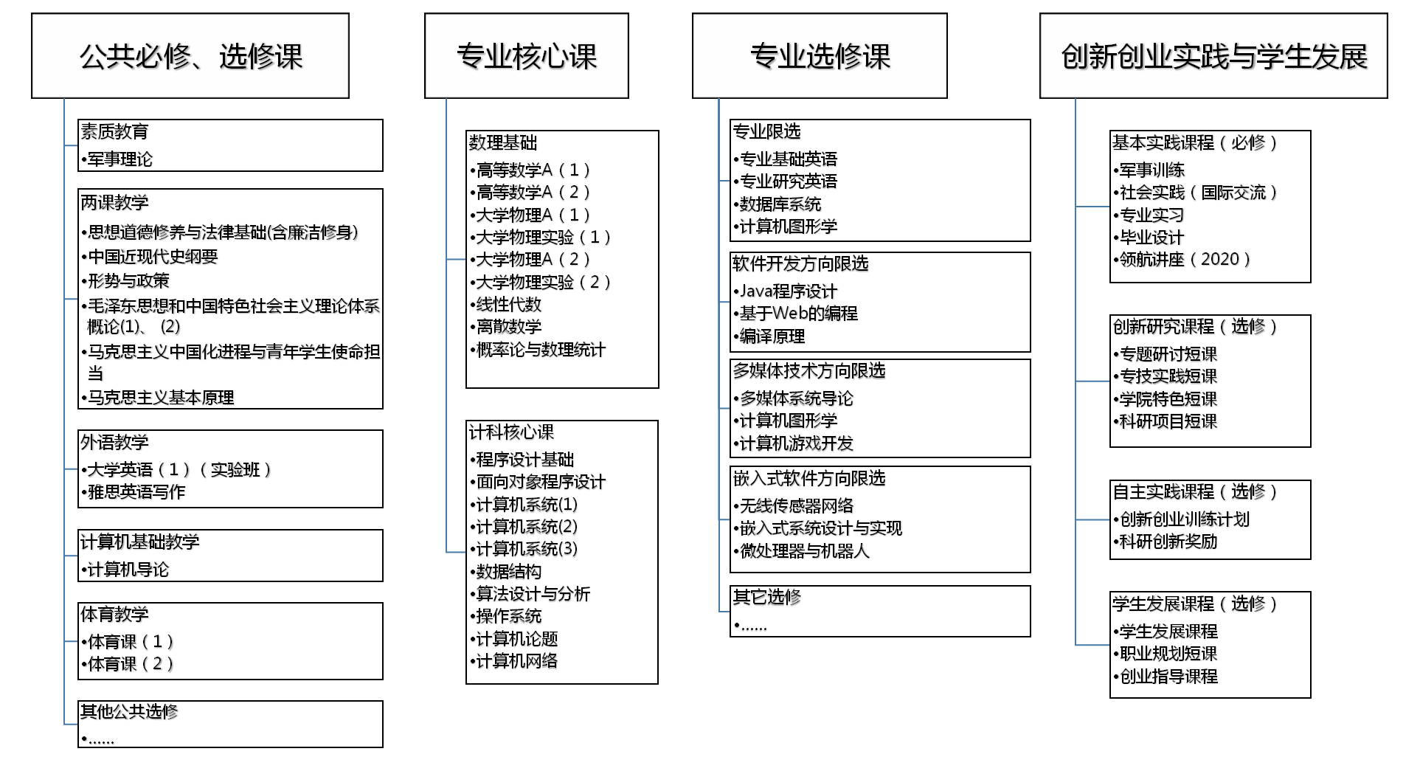
计算机科学与技术专业课程体系

Slide 4
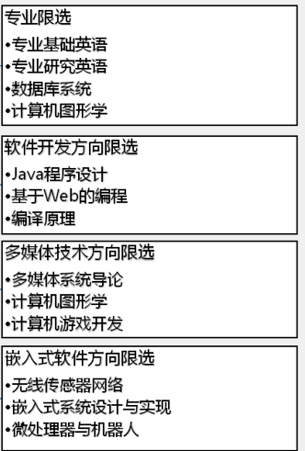
课程修读
包括但不限于：
1. 专业限选：要选；
2. 3个方向，任一方向的3门课要选满

Slide 5
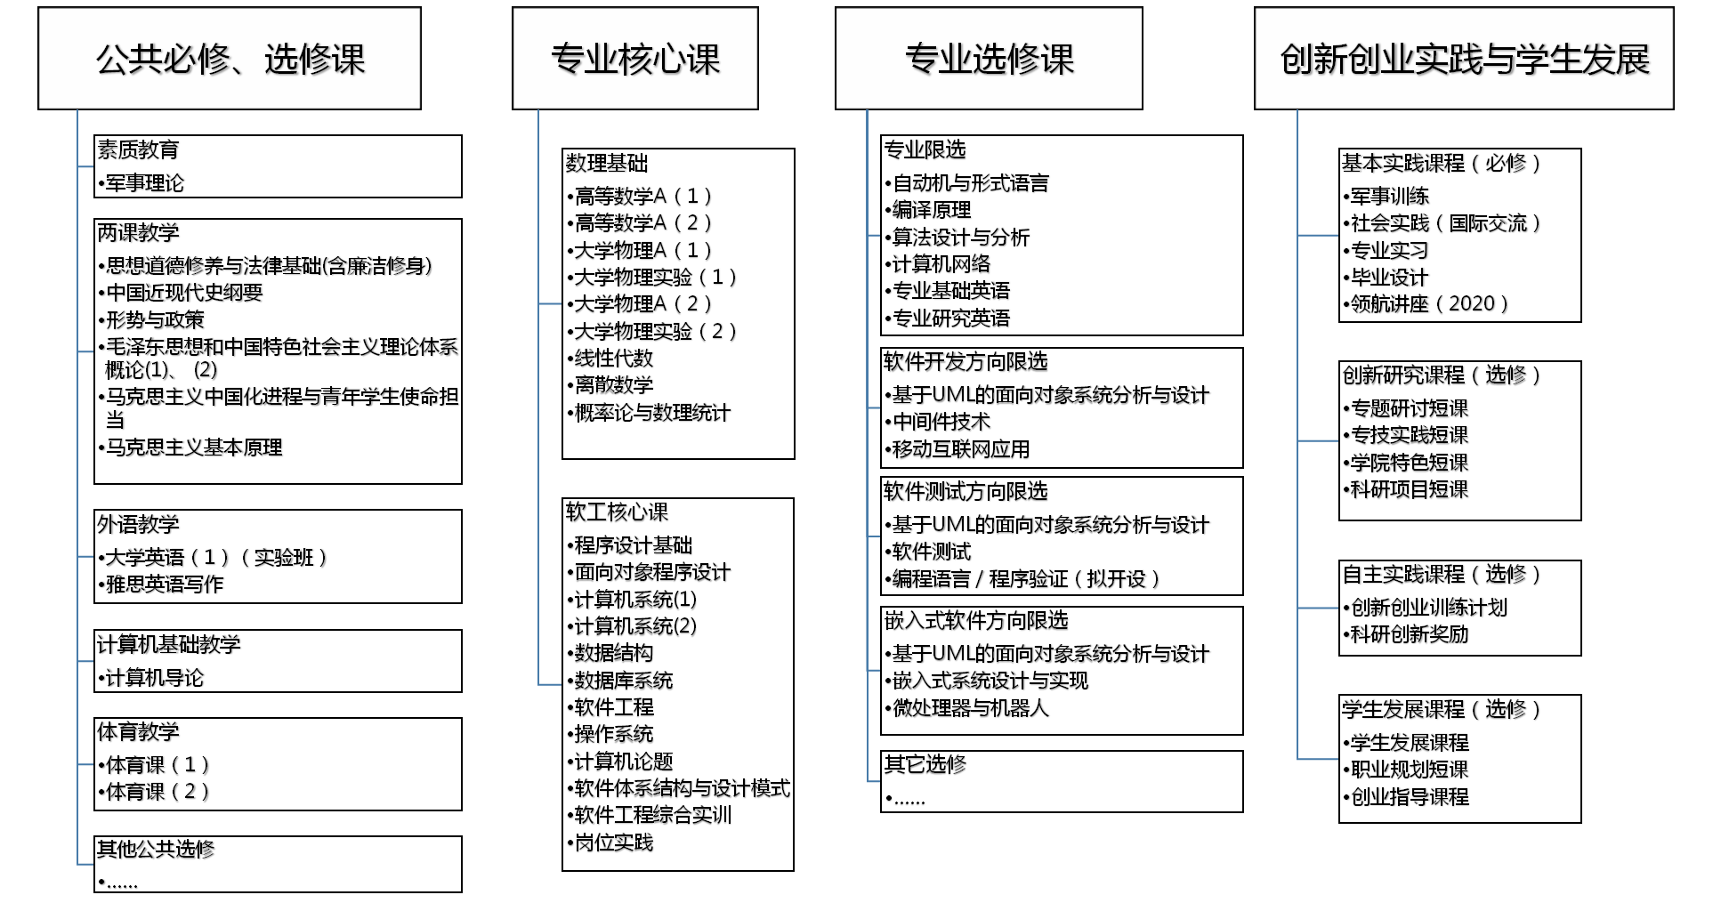
软件工程专业课程体系

Slide 6
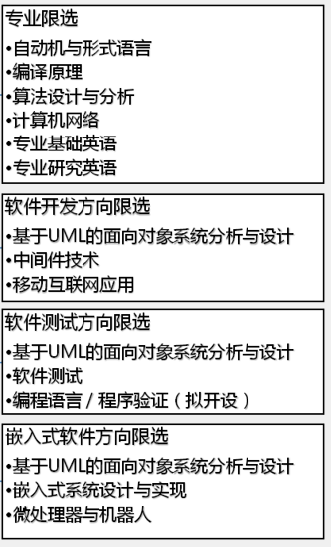
课程修读
包括但不限于：
1. 专业限选：要选；
2. 3个方向，任一方向的3门课都要选
（基于UML的OOAD等同于限选）
3. 编程语言/后续计划开出《程序验证》替代

